Slide 1
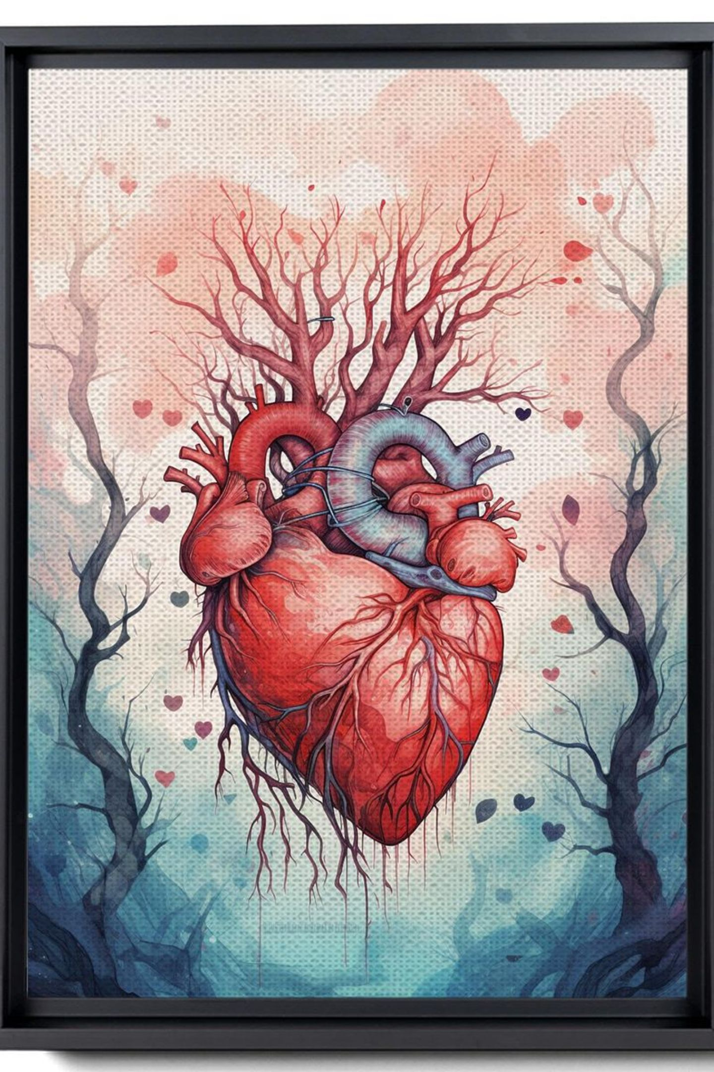
Ošetřovatelská péče u nemocného se srdečním selháním
Akutní a chronické srdeční selhání — příčiny, příznaky a komplexní ošetřovatelský přístup

Slide 2
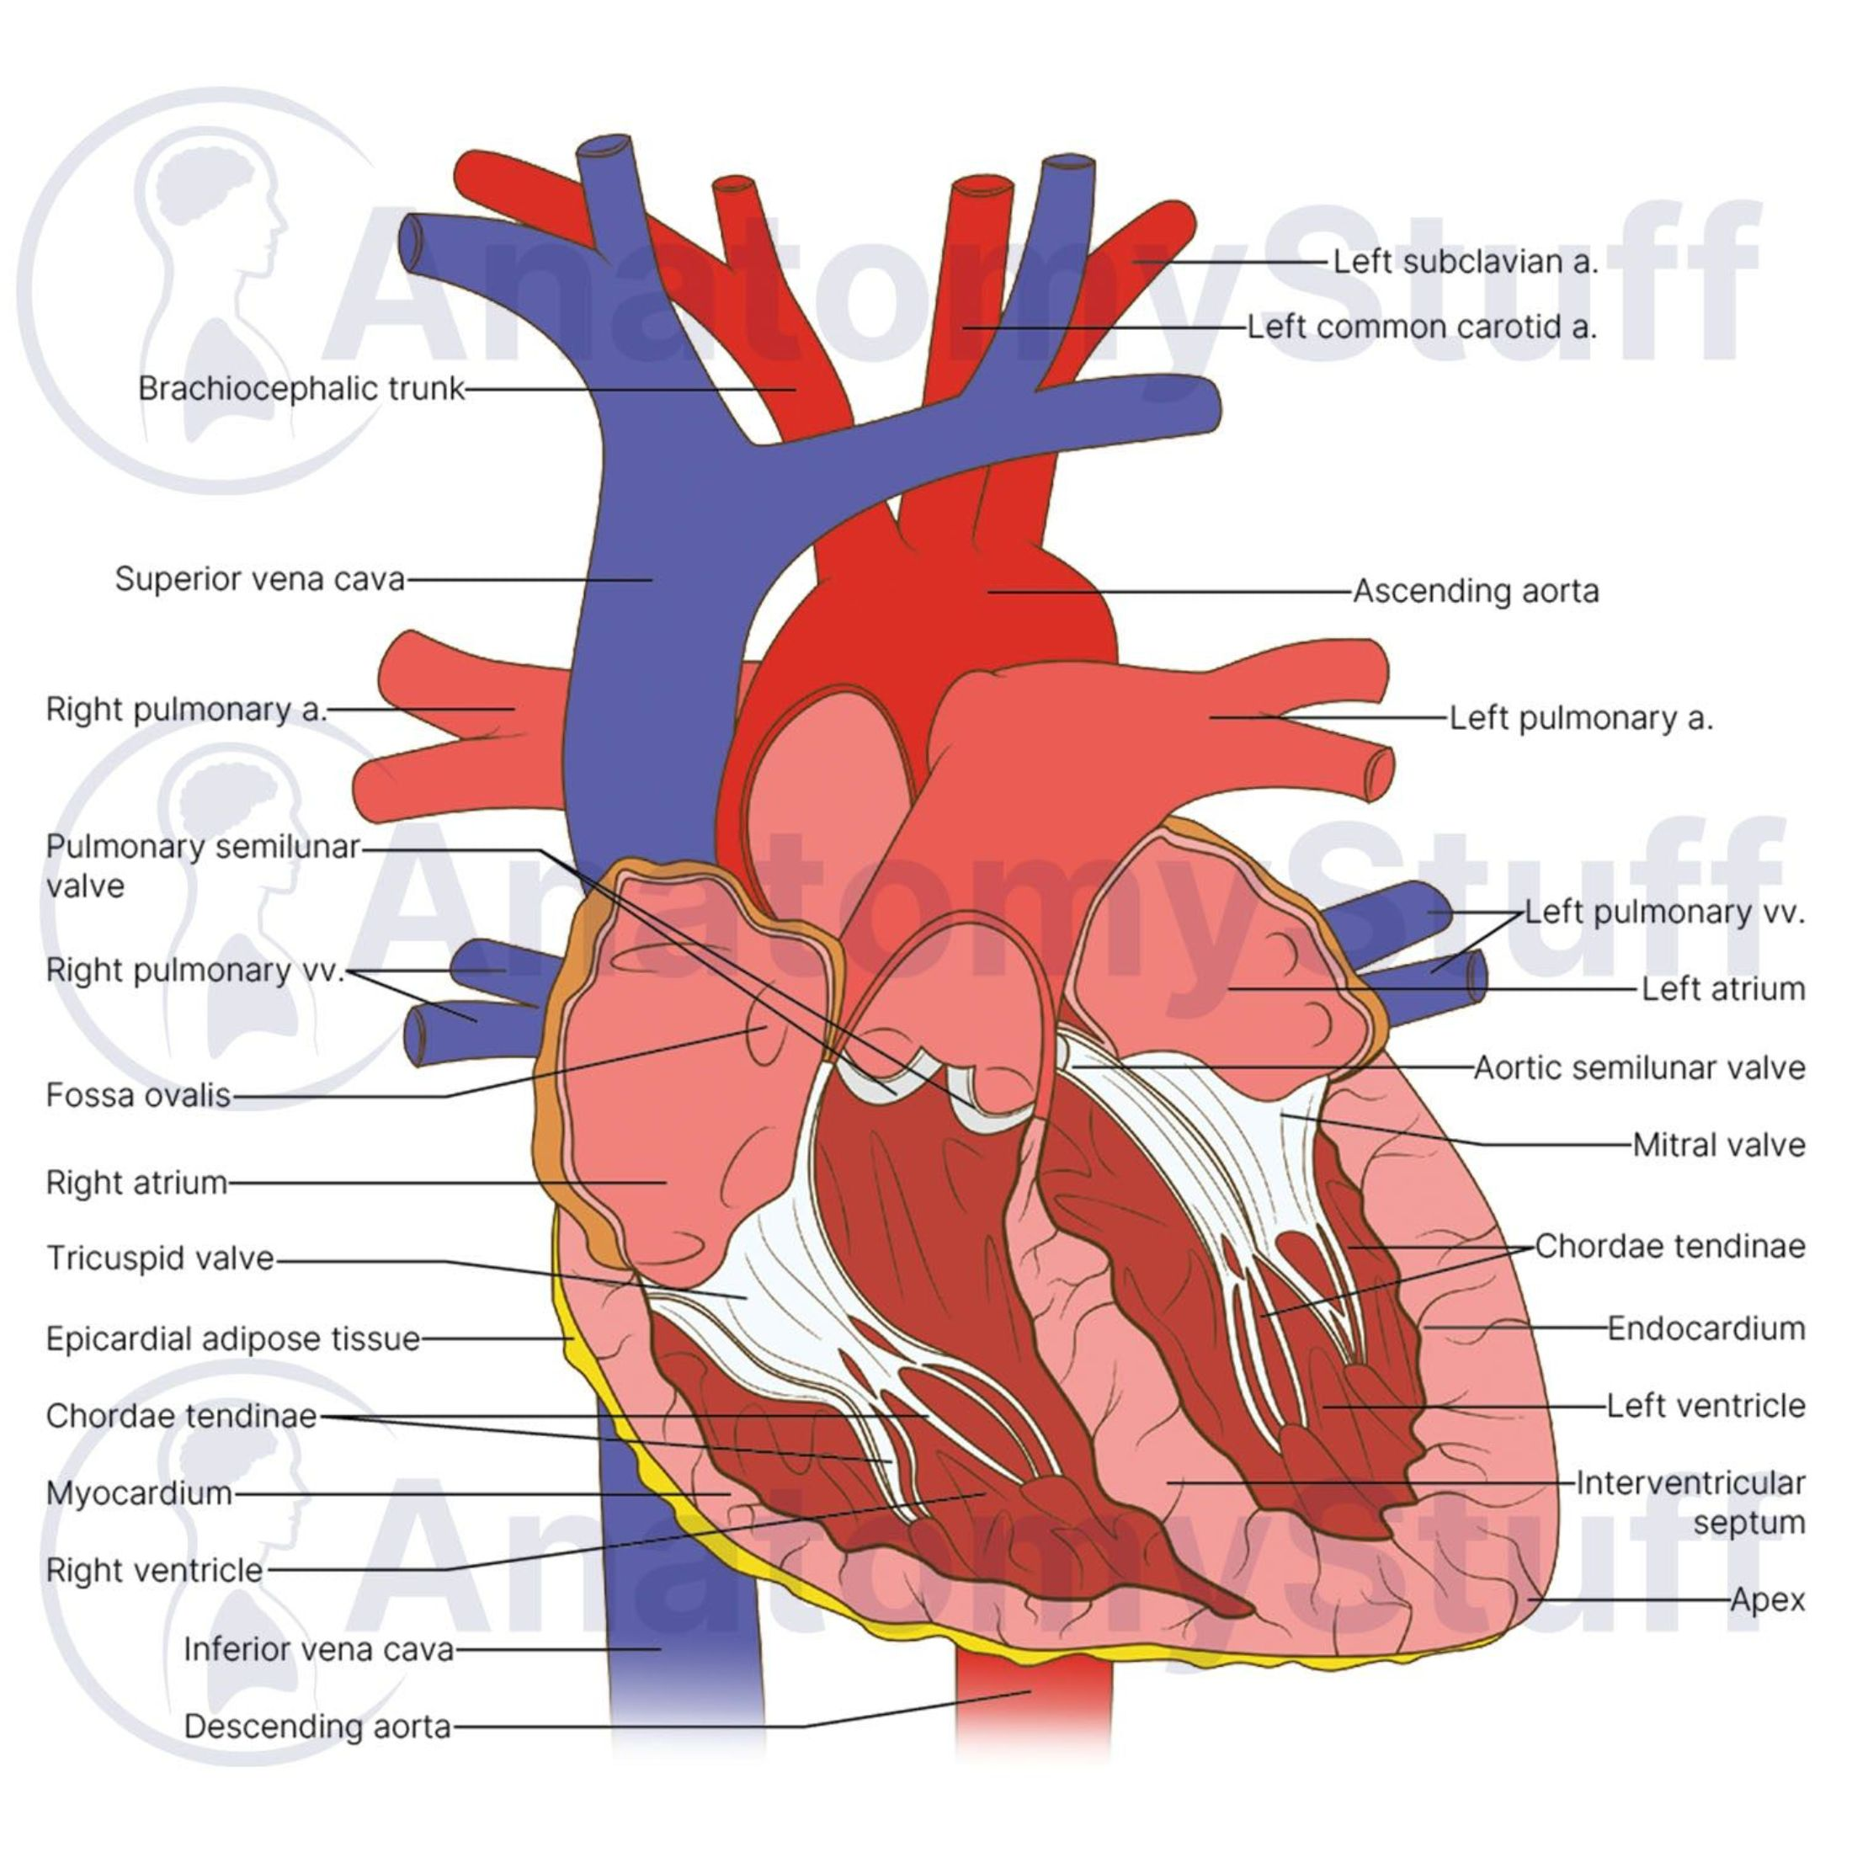
Co je srdeční selhání?
Srdeční selhání (SS) je stav, při kterém srdce není schopno zajistit dostatečný minutový výdej k pokrytí metabolických potřeb organismu.
Levostranné SS
Pravostranné SS
Biventrikulární SS
Městnání v plicním oběhu, dušnost
Městnání ve velkém oběhu, otoky
Kombinace obou forem

Slide 3

Příčiny srdečního selhání
Ischemická choroba srdeční
Nejčastější příčina — infarkt myokardu, angina pectoris vedoucí k poškození srdečního svalu.
Arteriální hypertenze
Dlouhodobé přetížení srdce vysokým tlakem způsobuje hypertrofii a postupné selhávání.
Chlopenní vady
Stenózy a insuficience chlopní narušují hemodynamiku a zvyšují zátěž komor.
Kardiomyopatie
Primární onemocnění srdečního svalu — dilatační, hypertrofická nebo restriktivní forma.

Slide 4
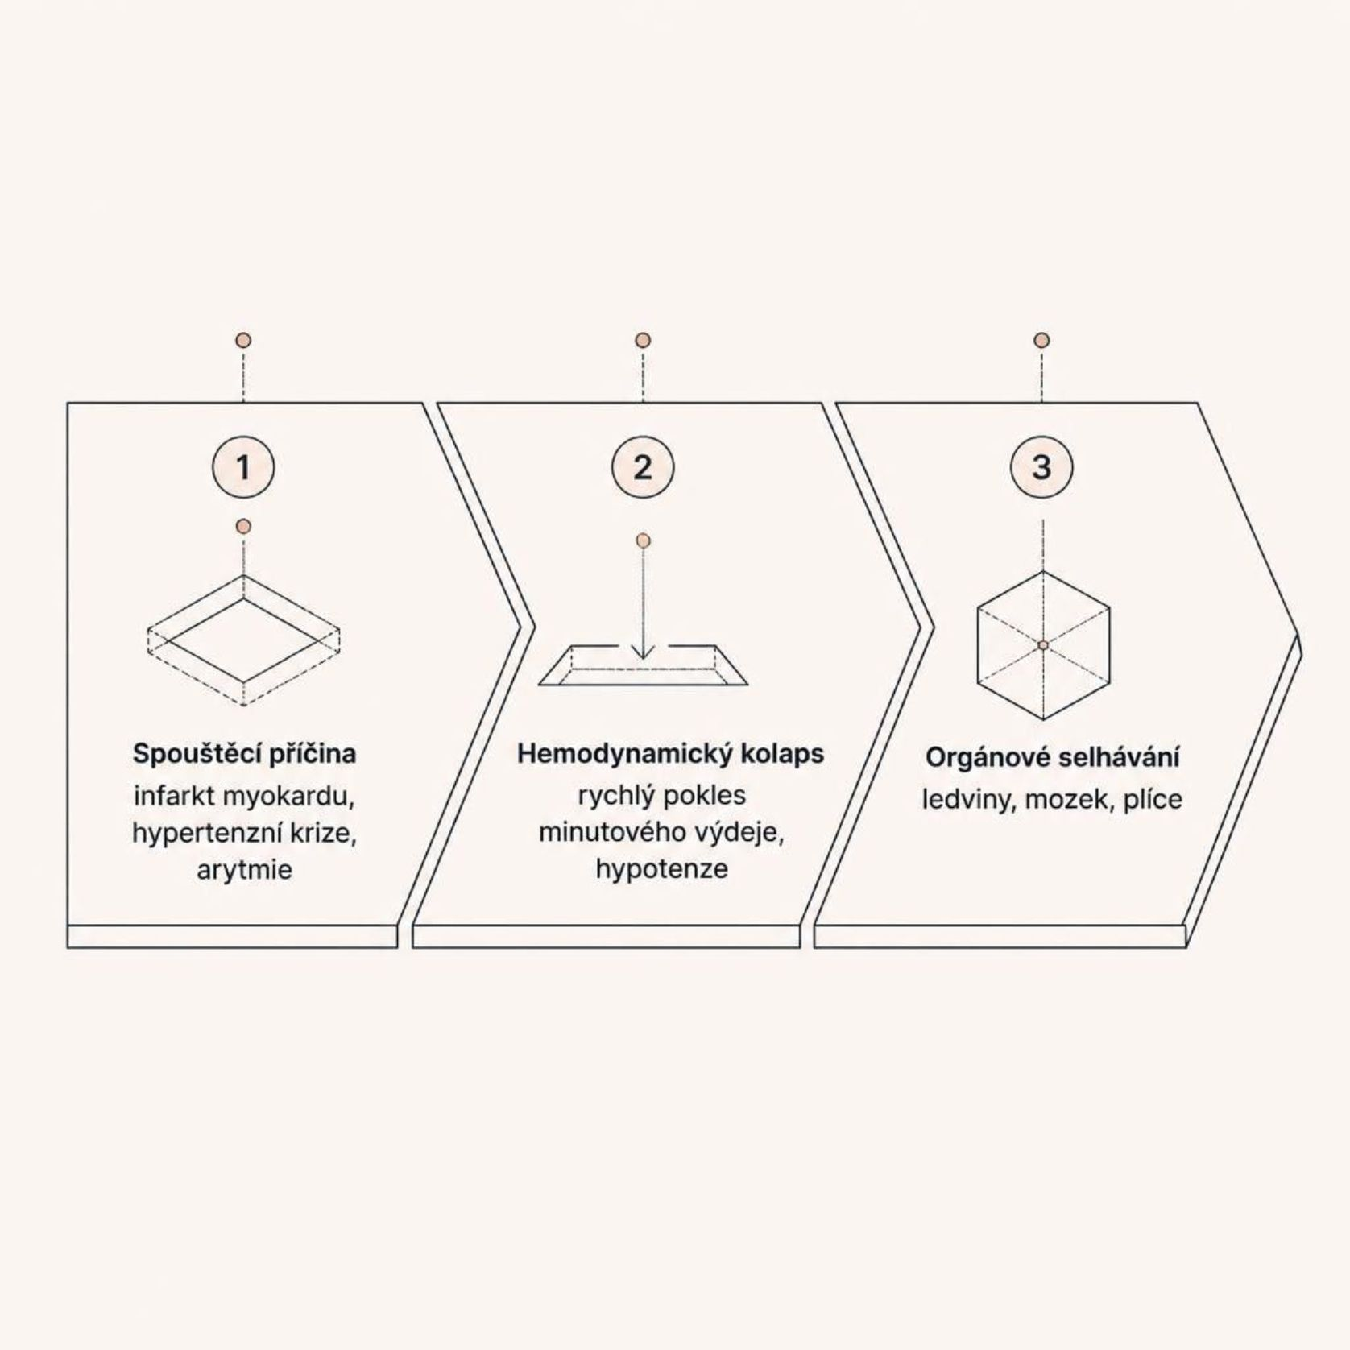

Akutní srdeční selhání
Akutní SS vzniká náhle jako nová příhoda nebo dekompenzace chronického SS. Vyžaduje okamžitou lékařskou intervenci.
Akutní plicní edém je život ohrožující stav — volat RYCHLOU ZÁCHRANNOU SLUŽBU!
Náhlá těžká dušnost, ortopnoe
Růžové, zpěněné sputum
Hypotenze, tachykardie
Chladná, opocená kůže

Slide 5
Chronické srdeční selhání
Klasifikace NYHA
Chronické SS se vyvíjí postupně a má dlouhodobý průběh. Kompenzační mechanismy (tachykardie, hypertrofie) dočasně udržují výdej, ale postupně selhávají.
1
Námahová a klidová dušnost
Otoky dolních končetin
Únavnost, snížená výkonnost
Hepatomegalie, ascites
Noční kašel, nykturie
2
3
4
1
NYHA I
Bez omezení
2
NYHA II
Mírné omezení
3
NYHA III
Výrazné omezení
4
NYHA IV
Obtíže v klidu

Slide 6
Ošetřovatelská diagnostika
Porušená výměna plynů
Dušnost, hypoxie — prioritní ošetřovatelský problém
Snížený srdeční výdej
Tachykardie, hypotenze, slabost, studené končetiny
Přebytek tekutin
Otoky, přírůstek hmotnosti, dušnost v leže
Intolerance aktivity
Únava, dušnost při minimální námaze

Slide 7
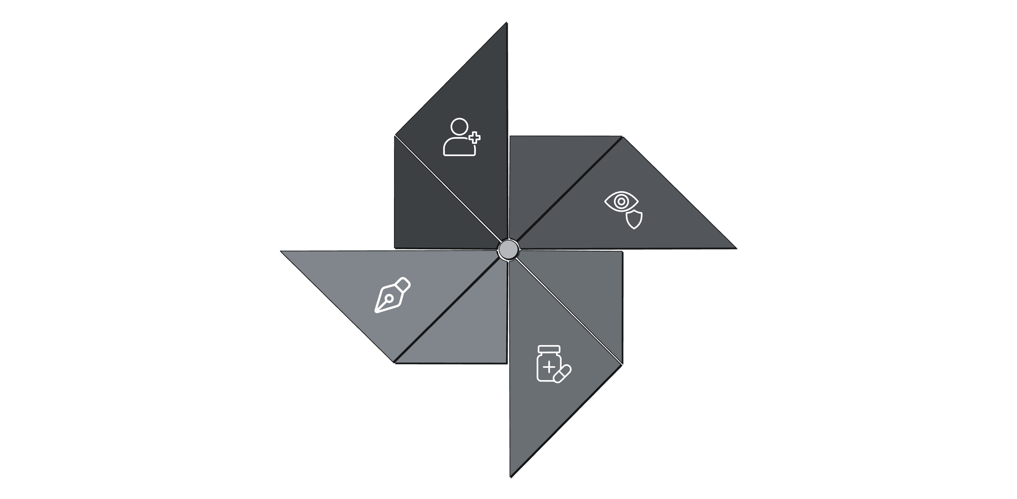
Péče při akutním srdečním selhání
Monitorace
Poloha & O2
Farmakoterapie
Stabilizace
Rychlá a přesná reakce ošetřovatelského týmu je klíčová — každá minuta rozhoduje o prognóze pacienta.

Slide 8
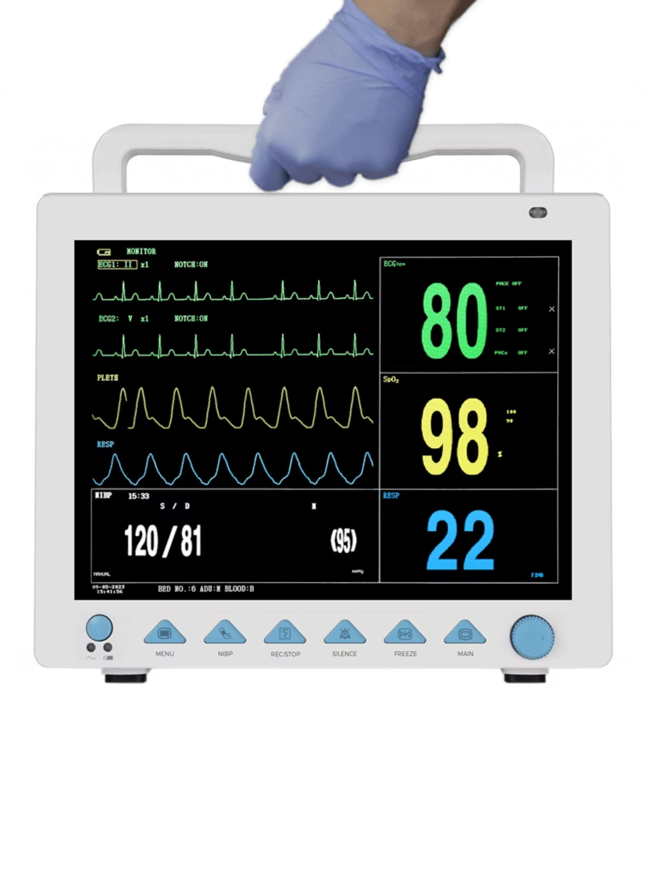
Monitorace a sledování pacienta
Co sestra sleduje?
Vitální funkce
TK, P, D, SpO₂, tělesná teplota — minimálně každou hodinu v akutní fázi
Bilance tekutin
Příjem vs. výdej, denní vážení, sledování edémů
Laboratorní hodnoty
BNP, troponin, Na⁺, K⁺, kreatinin, krevní plyny

Slide 9
Farmakoterapie — role sestry
1
2
Diuretika
ACE inhibitory / sartany
Furosemid — snižují přetížení tekutinami, sleduj diurézu a hladiny K⁺
Snižují afterload, monitoruj TK před každou dávkou
3
4
Beta-blokátory
Digoxin
Karvedilol, bisoprolol — sleduj srdeční frekvenci, kontraindikace v akutní dekompenzaci
Pozor na toxicitu — nauzea, bradykardie, arytmie; sleduj sérové hladiny

Slide 10
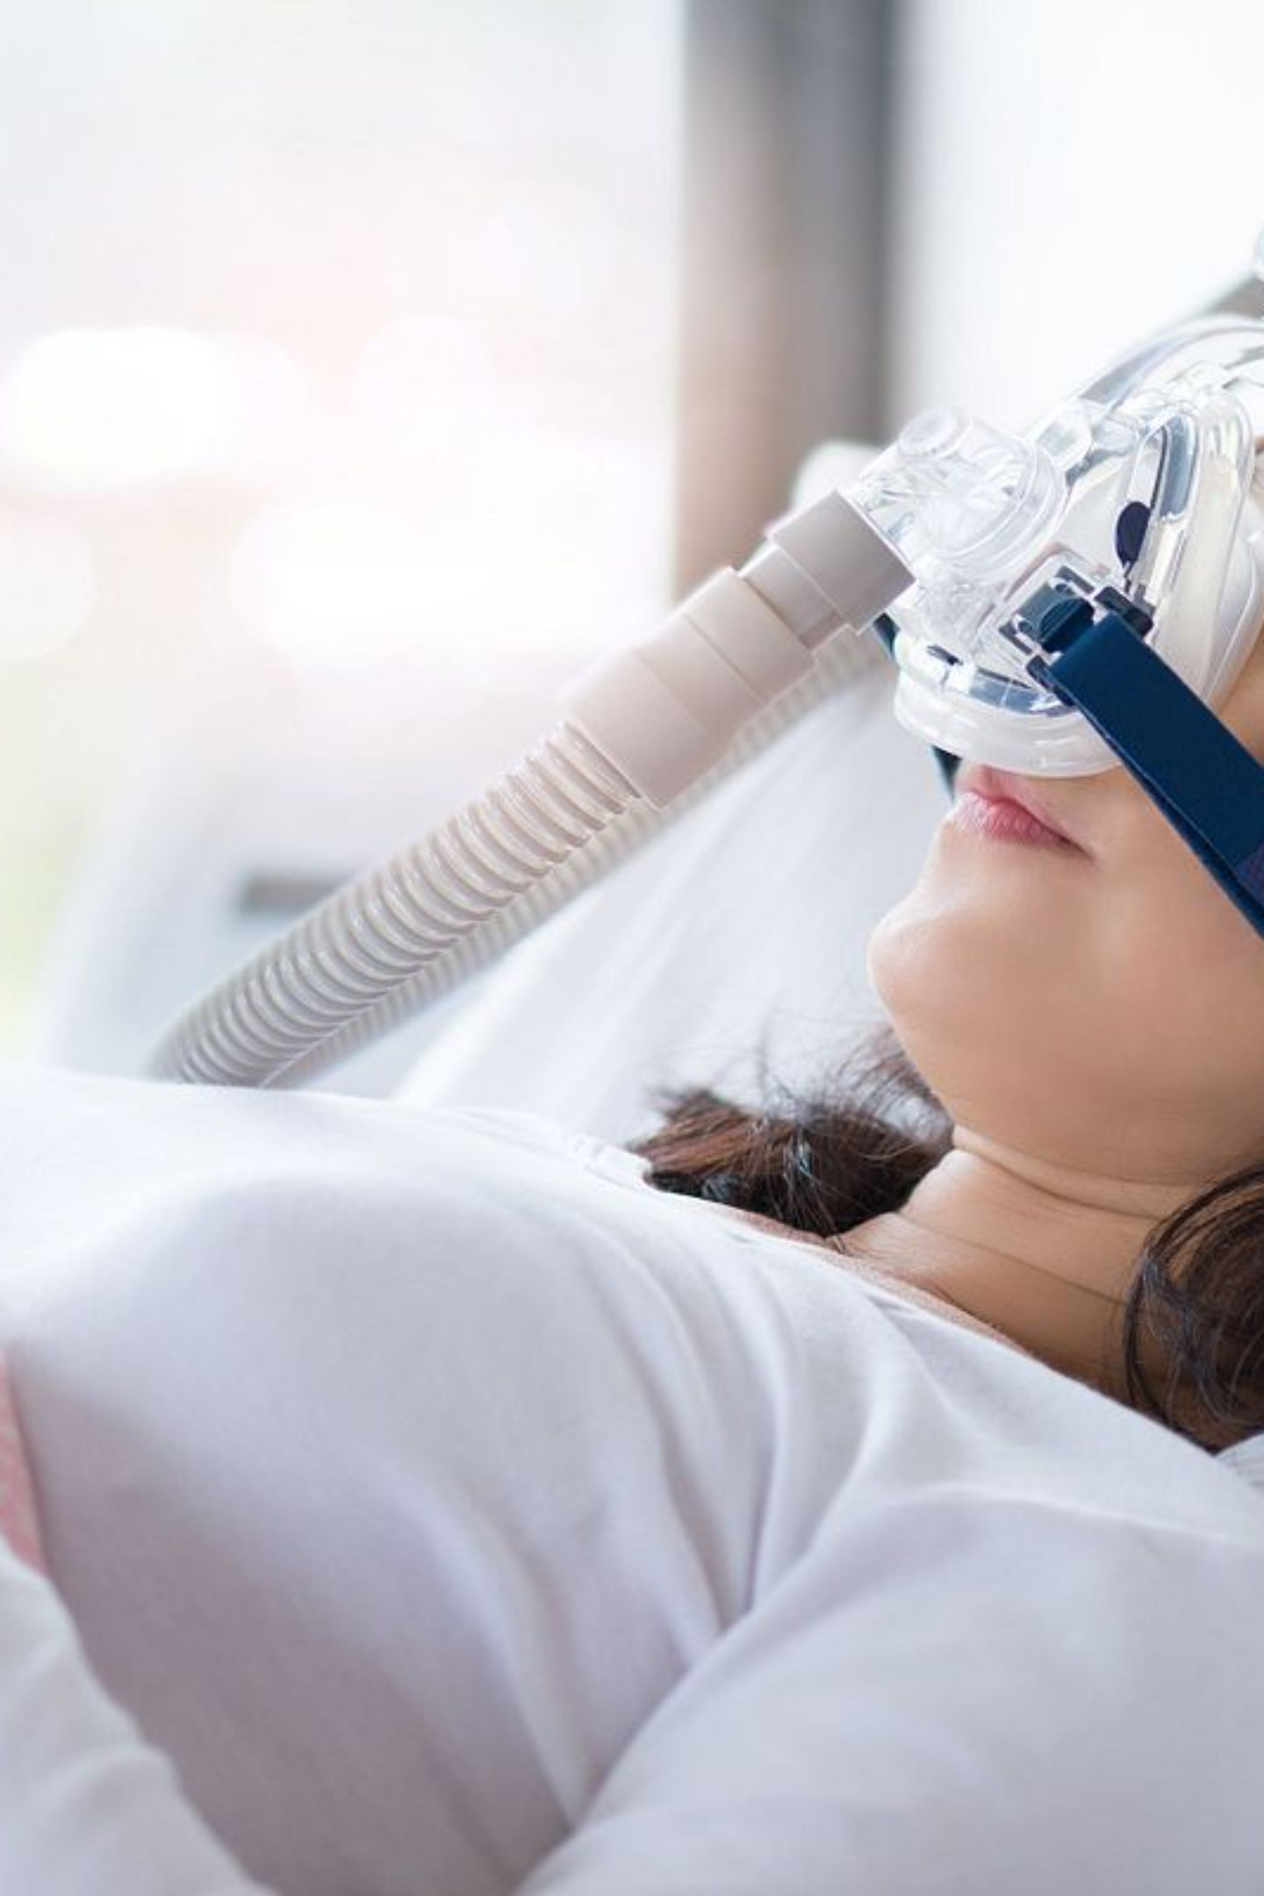
Poloha a pohybový režim
Akutní fáze
Chronická fáze
Fowlerova poloha (30–90°) — snižuje žilní návrat, ulehčuje dýchání
Absolutní klid na lůžku
Prevence TEN — bandáže, LMWH
Postupná mobilizace dle NYHA
Kardiovaskulární rehabilitace
Denní monitorace tolerance zátěže
Vyhýbat se extremním teplotám

Slide 11
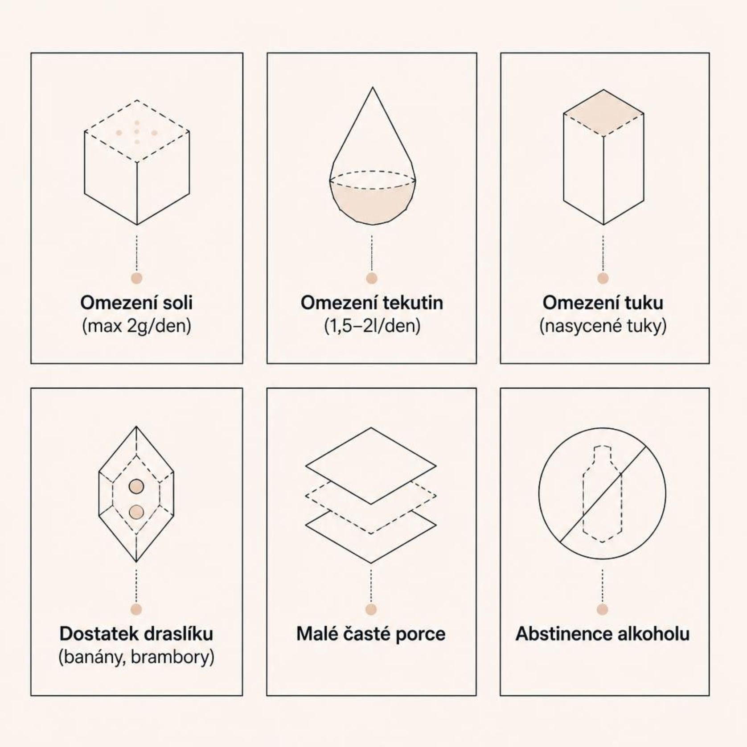
Výživa a příjem tekutin
Zásady diety
Správná výživa je nedílnou součástí léčby SS. Sestra edukuje pacienta i rodinu.
Dieta s nízkým obsahem sodíku (max. 2 g/den)
Omezení příjmu tekutin dle ordinace lékaře
Denní vážení — nárůst >2 kg za 2 dny = kontaktovat lékaře

Slide 12

Psychosociální péče a edukace
Psychická podpora
Edukace pacienta
Úzkost a deprese jsou časté — empatická komunikace, klidné prostředí, zapojení rodiny
Příznaky zhoršení, správné užívání léků, dietní opatření, selfmonitoring
Podpora compliance
Pravidelné kontroly, deník příznaků, kontaktní číslo na kardiologickou ambulanci

Slide 13
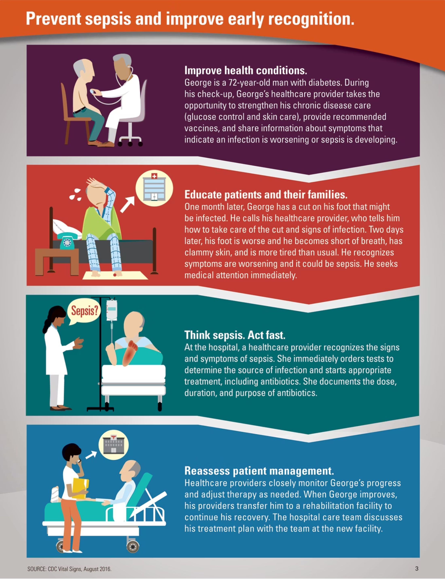
Prevence komplikací
Plicní edém
Sledování dechové frekvence, SpO₂, poloha, oxygenoterapie
TEN
Bandáže DK, antikoagulancia, pravidelná mobilizace
Dekubity
Polohování à 2 hodiny, antidekubitní matrace, hodnocení dle Nortonové

Slide 14
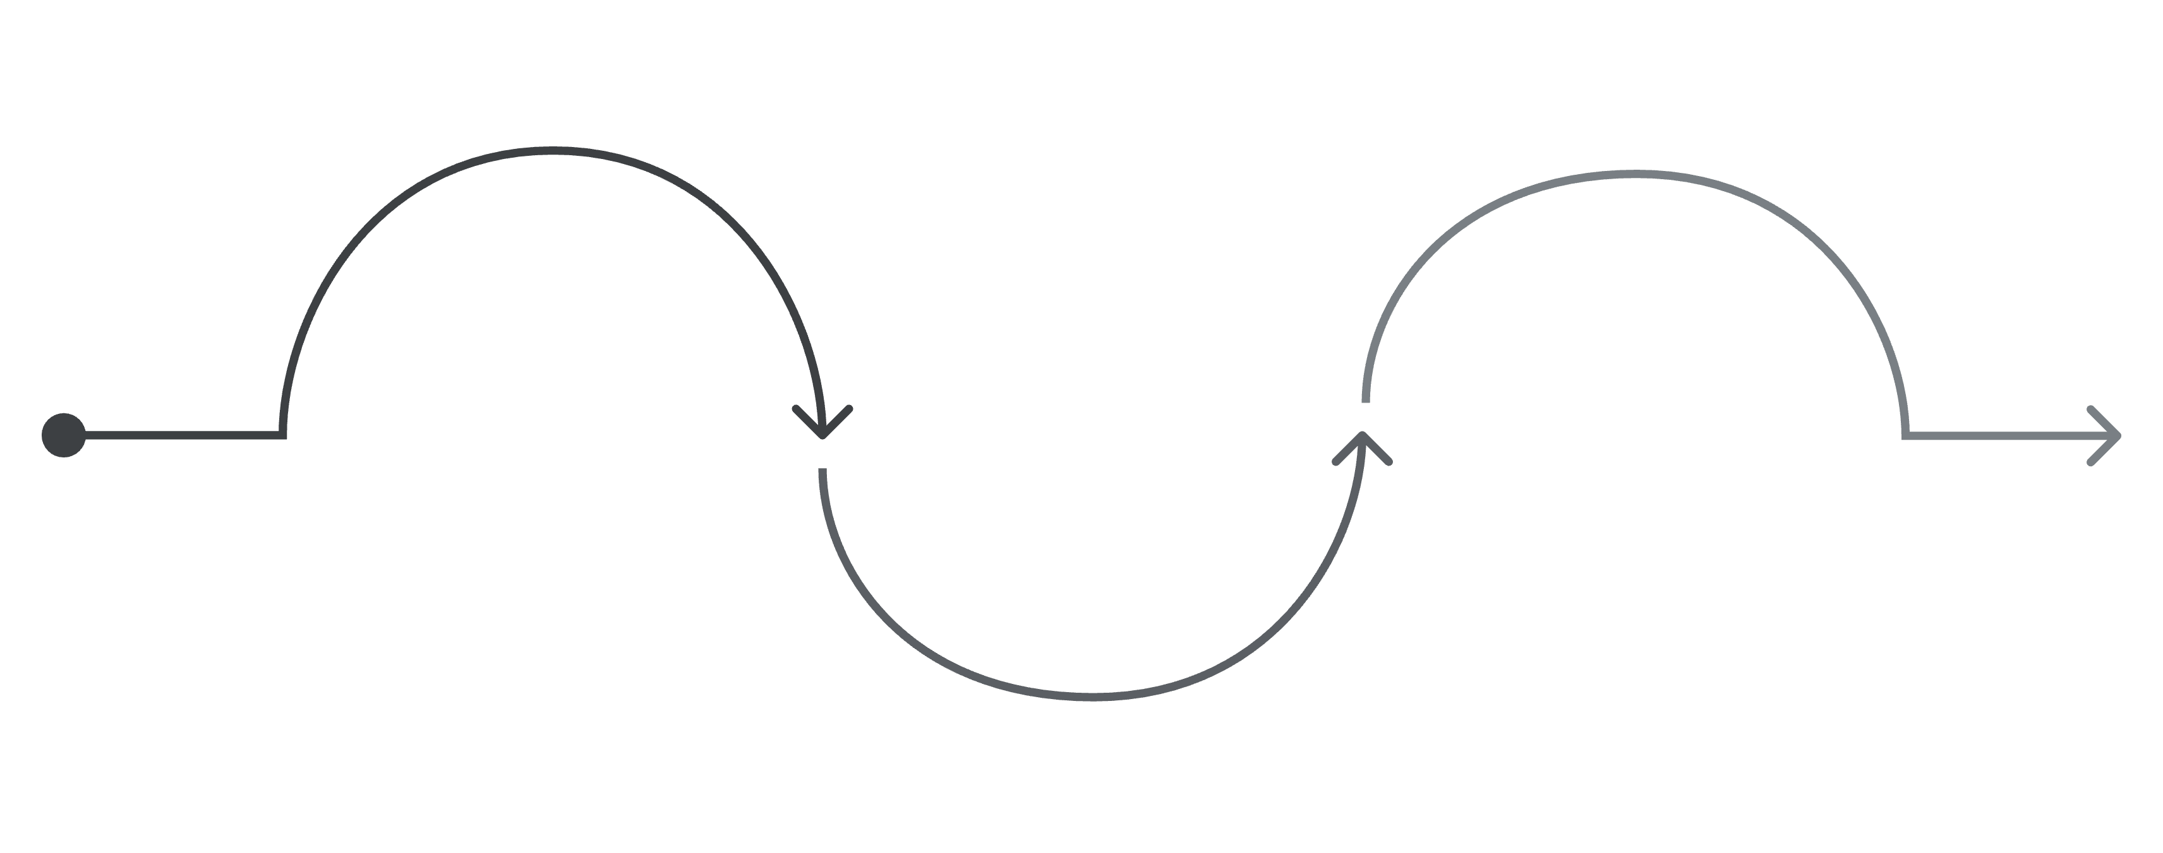

Propuštění a domácí péče
Edukace
Domácí péče
Ambulantní sledování
Léky, dieta, příznaky, denní vážení
Ošetřovatelská agentura, telefonická dostupnost
Kardiolog do 1 týdne, praktický lékař
Klíčem k úspěchu je motivovaný pacient, který rozumí své nemoci a aktivně se podílí na léčbě.

Slide 15

Shrnutí — klíčové body
🫀 Rozpoznání
Rychlá identifikace příznaků SS — dušnost, otoky, únava
📋 Diagnostika
Správné ošetřovatelské diagnózy jako základ plánu péče
💊 Farmakoterapie
Sestra sleduje účinky a nežádoucí účinky všech léků
📚 Edukace
Informovaný pacient = lepší compliance a méně rehospitalizací
Zdroj: Slezáková, L. Ošetřovatelství pro střední zdravotnické školy I — Interna. Grada, 2012.

